Slide 1

2020 스터디
Machine learning/Deep learning 기초
ALLPPT.com _ Free PowerPoint Templates, Diagrams and Charts

Slide 2
머신 러닝이란?
데이터에서 학습하도록 컴퓨터를 프로그래밍 하는 과학.

Slide 3
예시) 스팸필터 관리 모형 만들기 – 전통적인 기법
이메일에 자꾸 스팸이 들어온다. 스팸을 분류하는 모형을 만들어서, 스팸을 알아서 걸러주는 모형을 만들어서 이것을 관리해야겠다!
1. 스팸에 어떤 단어들이 주로 나타나는지 살펴본다. 무료! 대출! 굉장한 등이 들어가면 아마 스팸일 것이다.
2. 발견한 각 패턴을 감지하는 알고리즘을 프로그래밍 한다.
Ex) 무료 = 1점, 대출 = 3점을 주고, 이메일에 이런 단어가 나온 수만큼 저 값을 더해서, 10점이 넘으면 스팸으로 분류한다
3. 프로그램을 테스트하고, 내 프로그램이 쓸만할때까지 1~2 단계를 반복한다.

Slide 4
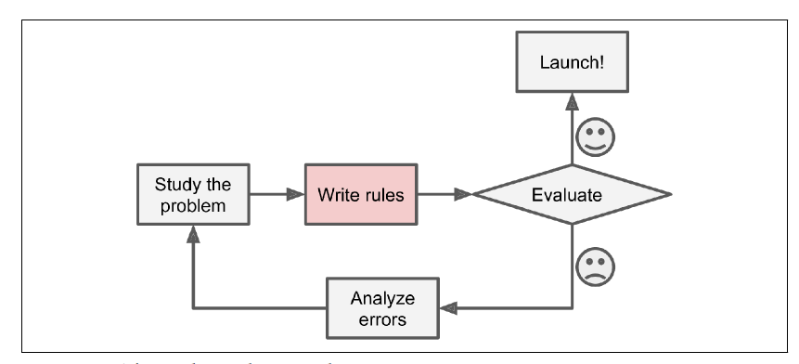
예시) 스팸필터 관리 모형 만들기 – 전통적인 기법
Notes:
하지만 이 경우는 별로 좋지 않다. 왜냐하면, 우리가 어찌저찌해서 모델을 론칭했다고 하자. 그런데 스팸발송자가 이것을 알고, 대출! 대단한을 돈빌려줘요~ 굉장해 로 바꾸어버리면 우리가 론칭한 프로그램은 쓰레기가 되는것이다. 그러면 어떻게 해야할까?

Slide 5
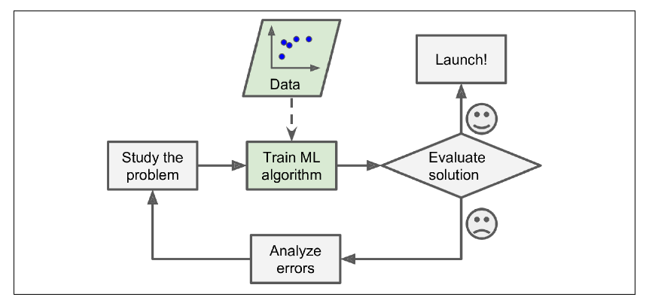
예시) 스팸필터 관리 모형 만들기 – 머신러닝 기법
Notes:
데이터를 받으면 자기가 알아서 업데이트하고, algorithm 을 유지보수하는 모델이 있으면, 그러한 모델은 스팸 발송자가 너무좋아~ 이런 단어를 추가하여 넣어도 모델에서 알아서 조절해 줄 것이다. 이런 구조를 가진것이 머신러닝이다 머신러닝은 데이터를 받으면, 계속 업데이트가 된다.

Slide 6
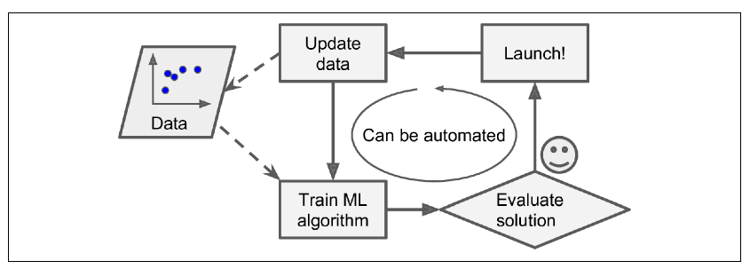
예시) 스팸필터 관리 모형 만들기 – 머신러닝 기법
Notes:
이와같에 데이터를 받고 계속 업데이트 한다면, 스팸 발송자는 결국 계속 걸리기때문에 포기하게 될 것이다 ^^

Slide 7
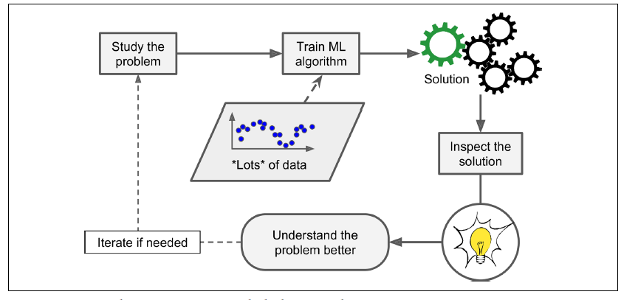
예시) 스팸필터 관리 모형 만들기 – 머신러닝 기법
Notes:
또한 머신러닝을 통해 배울수도 있다. 많은 데이터를 넣어 학습을 시킨 좋은 모델이 있다고 하자. 이 모델을 찬찬히 보니 좋아 대단해 엄청난 싸다 4개의 단어가 같이 들어가있고, 마지막에 ! 가 들어가 있는 경우에는 스팸일 확률이 96% 로 예측하고 있다고 하자. 그러면 우리는 저 단어들의 조합은 스팸회사에서 매우 자주 쓰는 조합이라고 생각할 수 있다.
그리고 실제로 스팸회사의 관리자에게 물어봤더니. 직원들에게 스팸발송의 예시 문구들을 신입사원에게 제공하고 있었고, 거기에 저 4단어의 조합이 매우 많았음을 알 수 있었다.
이러한 생각은 우리가 직접 데이터를 보고 모델을 만들때에는 생각할 수 없는 직관이다. 하지만 머신러닝을 통해 이러한 직관을 배울수도 있는것이다.

Slide 8
머신러닝의 실제 사례
자동 계산대
뇌를 스캔하여 종양 진단.
부정적/연령에 맞지않는 동영상 필터
음성인식 프로그램
손글씨 인식 프로그램
지능형 게임 BOT 만들기

Slide 9
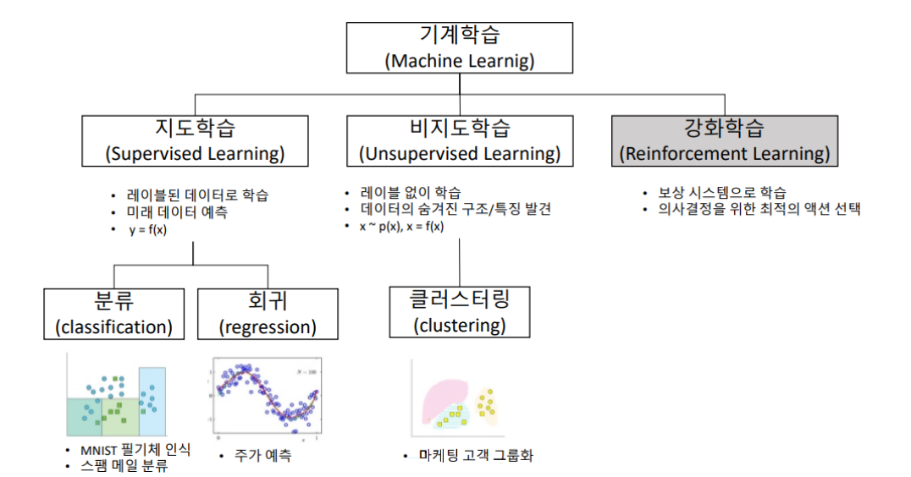
머신러닝의 종류

Slide 10
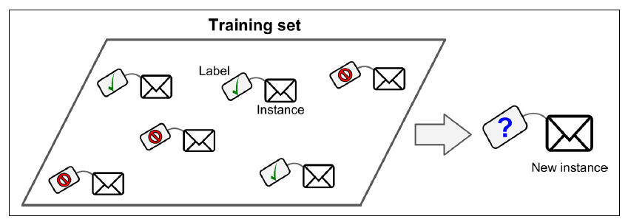
머신러닝의 종류 – 지도학습(Supervised learning)
Notes:
X,y lable 이 있다.
CLASSIFICATION(분류) 문제가 이에 속한다. X data 를 받고, 이를 이용해 이 y lable 이 뭔지를 예측하는것.
위의 스팸을 예시로 들면 X data 는 메일의 특성 ( 길이, 단어, 용량… ) 이고 y data 는 스팸이다 , 아니다 이다.

Slide 11
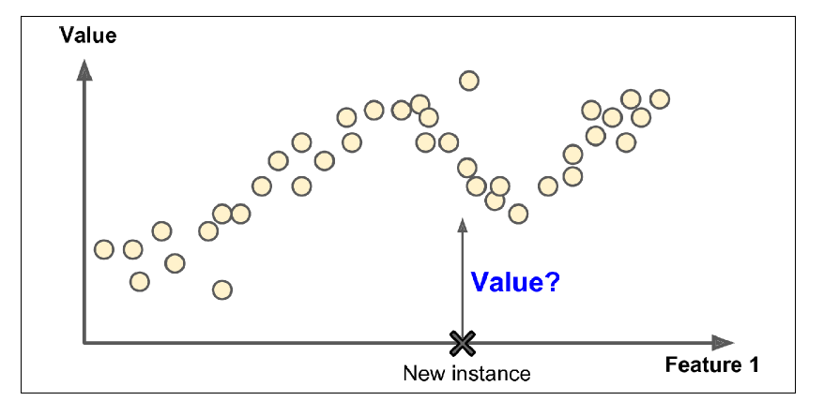
머신러닝의 종류 – 지도학습(Supervised learning)
Notes:
X,y lable 이 있다.
회귀 문제도 이에 속한다. X data 를 받고, 이를 이용해 이 y 의 값이 뭔지를 예측하는것이다.

Slide 12
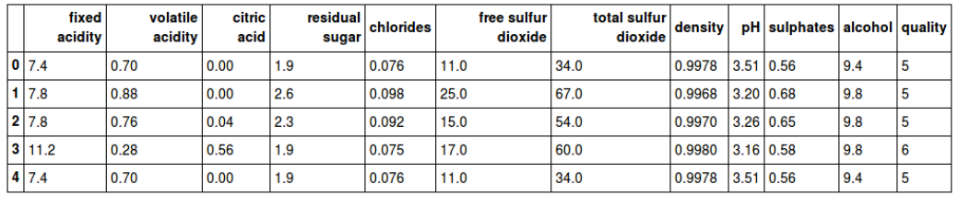
머신러닝의 종류 - 비지도학습(Unsupervised learning)
Notes:
Wine data set 은 수백가지의 와인에 대해서 산도, 알콜양 등을 기록한 표이다.
훈련데이터에 레이블이 없다. 즉 그냥 x lable 밖에 존재하지 않는다. Pattern 을 알아내는것이 비지도학습의 목적이라 할 수 있다.

Slide 13
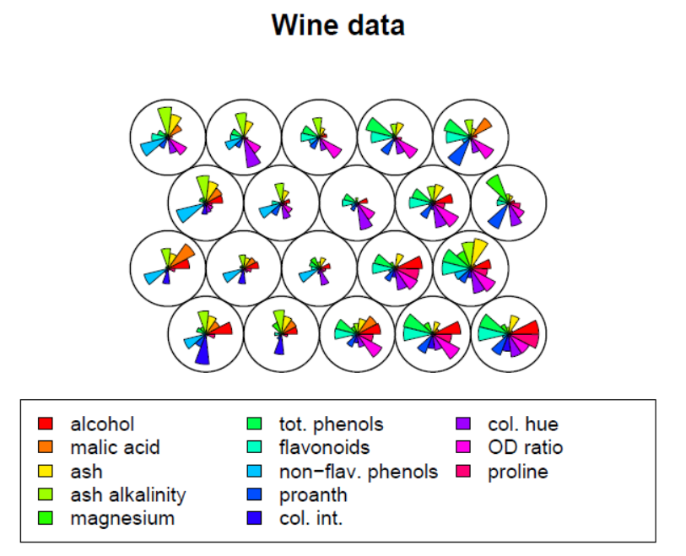
머신러닝의 종류 - 비지도학습(Unsupervised learning)
Notes:
이건 Som algorithm 이란것인데, X DATA SET 을 각자 잘 구별되는 특성을 가지도록 분류를 해준것이다!
각 원(24개)에 해당하는것이 구별되는 특성 lable 각 x 데이터는 이중 하나의 특성 lable 로 분류가 된다.
기억해야할것은 y lable 이 없는상태에서 데이터들을 나누었다는 것이다.

Slide 14
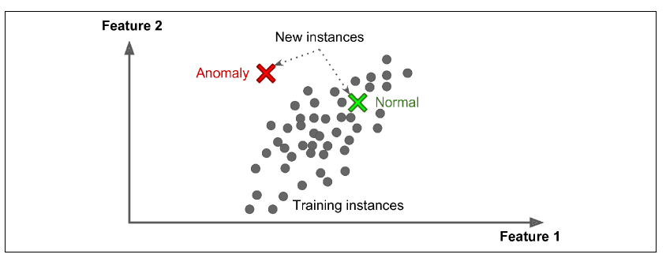
머신러닝의 종류 - 비지도학습(Unsupervised learning)
Notes:
이 경우에는 이상치 탐지 알고리즘이다. 데이터가 있는 상태에서 이상치를 분류하는것도 비지도학습 중 하나이다. ( 여기서 featyre 1, 2 는 X 의 특성이다.)

Slide 15
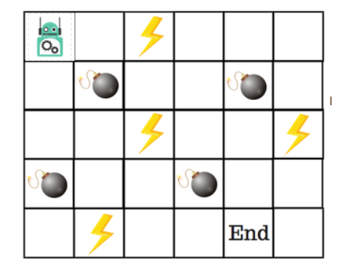
머신러닝의 종류 – 강화학습Reinforcement learning
Notes:
이 기계는 보상이 최대가 되게 행동한다.
폭탄으로 가면 -100, end 에 도달하면 + 1000 등의 보상을 주어서, end 까지 이동하려 한다.

Slide 16
머신러닝의 학습 - 배치 학습(batch learning)
데이터를 모두 사용해 훈련시켜야 한다.
이 방식은 시간/ 자원을 많이 먹는다.
먼저 시스템을 훈련시키도 그다음 제품 시스템에 적용하면 더 이상의 학습 없이 실행이 된다.
즉 학습한것을 적용만 한다.
이 학습시스템은 새로운 데이터에 대해 학습하려면, 새로운 데이터뿐만 아니라 이전의 데이터도 포함해 전체를 다시 학습시킨다.

Slide 17
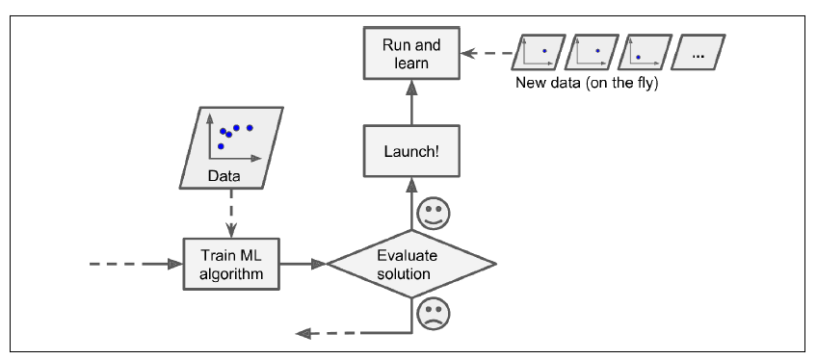
머신러닝의 학습 - 온라인 학습
Notes:
Training 할때에는 전체 데이터에 대해서 학습을 시킨다.
그다음에 론칭을 한 뒤에 새로운 데이터가 올 것이다.
배치학습이 경우에는 새로운 데이터가 오면 , 기존의 데이터까지 사용해서 full 로 사용해 update 를 하지만 이 경우에는 new date 에 대해서만 새로 학습을 해서 update 하게 된다.
학습이 끝난 데이터는 필요하지 않으므로 버린다. 공간을 절약할 수 있다.
이떄 변화하는 데이터에 대해 얼마나 빠르게 적응할지를 알려주는게 있는데, 이 값을 학습률 이라 한다.
높으면 시스템이 데이터에 빨리 적응하지만, 이전의 데이터를 빨리 잊는다.
이때에는 나쁜 데이터가 주입되었을때에는 시스템 성능이 안좋아짐을 알 수 있다.

Slide 18
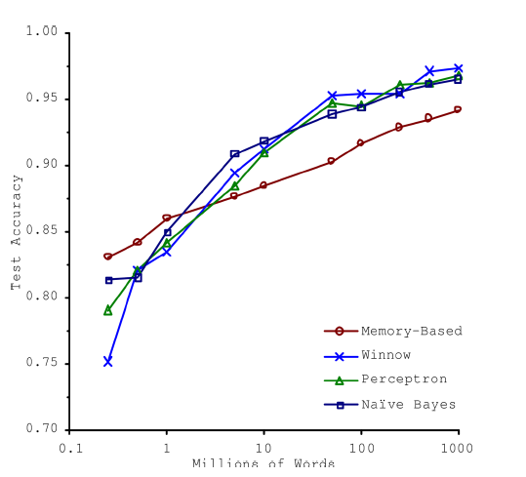
머신러닝 주의점 : 적은양의 데이터
Notes:
이 데이터는 각 모델들에 대해 테스트 정확도를 나타낸 것이다.
그리고 아래는 백만 단위의 데이터 수. 데이터가 증가할수록 정확도가 높아진다.
데이터 수가 적으면 종종 단순선형회귀나 더 심하면 주사위던지기보다 안좋은 모델이 만들어지기도 한다 ㄷㄷ

Slide 19
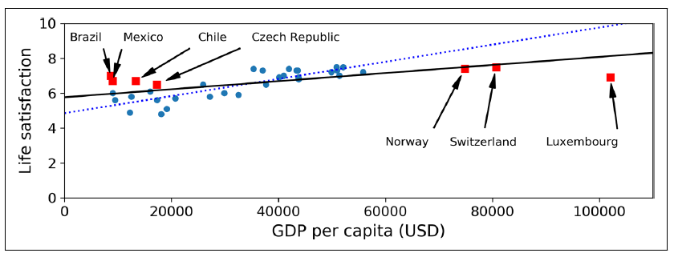
머신러닝 주의점 : 대표성 없는 훈련데이터
Notes:
점선은 파란색 점들만을 이용해 예측한 나라의 행복도이다.
이때에 대표성 없는 훈련데이터(가난한 나라만 사용하였다.) 를 사용한 탓에 부유한 나라 (노르웨이, 스위스) 의 예측이 제대로 되고있지 않다.
대표성있는 데이터(빨간색) 을 쓰면 편향된 데이터(파란색) 을 많이쓰는것보다 오히려 성능이 좋다.

Slide 20
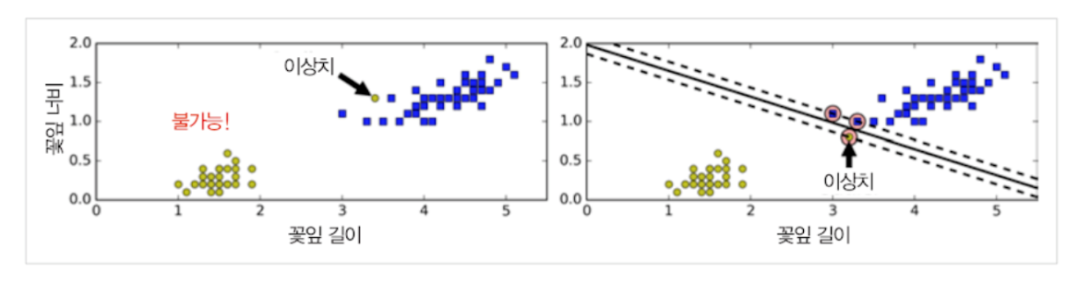
머신러닝 주의점 : 낮은 품질의 데이터
Notes:
Train data 가 에러, 이상치, 잡음 이 있다면 머신러닝은 잘 작동하지 않는다. 문제를 보면 이상치때문에 선형분류가 제대로 먹히지 않고 있음을 알 수 있다.
일부 샘플이 이상치라면 그것들을 무시하거나(데이터를 지움)
평균으로 채우거나 등등의 선택이 가능하다.

Slide 21
머신러닝 주의점 : 관련없는 특성
훈련 데이터에 관련없는 특성이 많이 있으면, machine 이 학습하는데에 시간이 오래 걸리지만 성능은 떨어질 수 있다.
Train 에 사용할 좋은 특성을 찾기 위해서
Feature selection, feature extraction, 또는 새로운 데이터를 수집해 새 특성을 만드는 등의 방법이 필요하다.
Ex) 집값 예측에 , 거주자의 수, 거주자의 키, 거주자의 평균 소비금액 등의 특성이 있다면
거주자의 키는 집값 예측에 상관없는 변수이므로 제거가 되고(feature selection)
거주자의 수 * 거주자의 평균 소비금액 = 거주자들의 총 소비금액(feature extraction) 으로 새로운 특성을 만드는것이 더 효과적일 것이다.
집의 평수 라는 새로운 특성을 조사하면, 집값예측에 큰 도움이 될것이다.(새로운 데이터수집)
** 위 예는 예시일 뿐이고, 진짜 예측에 상관없는 변수인지,효과적일지는 분석을 해봐야 안다.
Notes:
Overfitting 이 왜 일어날까? 그것은 바로 train set 에 너~~~~~~무 집중해서 그렇다!
Train set 에 overfitting 한 데이터는, test 에 잘 맞을수가 없음!

Slide 22
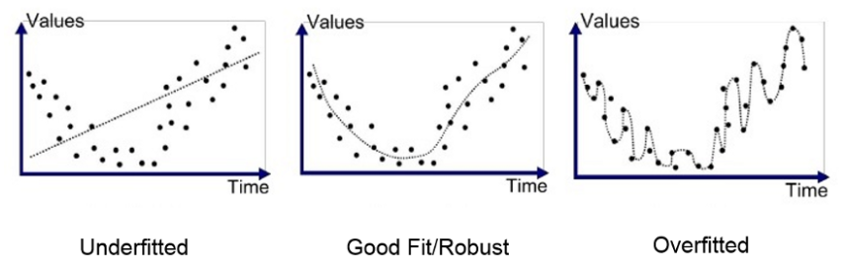
머신러닝 주의점 : Over Fitting/Under Fitting

Slide 23
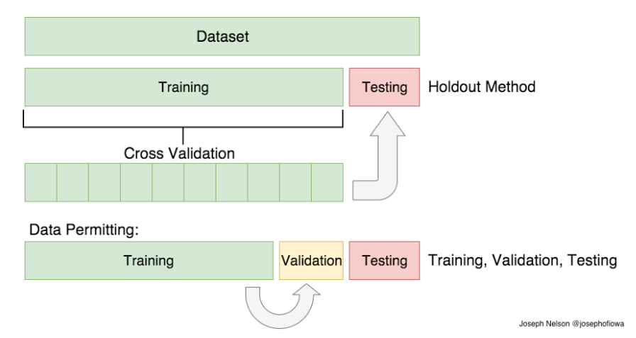
모델 평가
Notes:
모델이 샘플에 얼마나 잘 적용이 될지 판단하는 방법은 새로운 샘플에 적용시키는 것이다. 이를 위해서 data 를 다 쓰지 않고, 모델훈련을 위한 testing set 을 만들어 그 모델을 평가하기 위한 data 를 하나 뗴어둔다.
이 때에 모델을 학습할때에 test set 의 어떠한! 정보도 이용하면 안된다. (ex 아! Testing set 의 평균이 training 보다 조금 높네? 그러면 model 의 평균을 약간 올려서 추정해볼까..? (nononono!)
Training set 에서의 오차가 작다/ testing set에서의 오차가 크다. -> overfitting
아래이 경우는 cross validation 으로 training 의 set 을 또 쪼개서 validation 으로 나눈다.

Slide 24
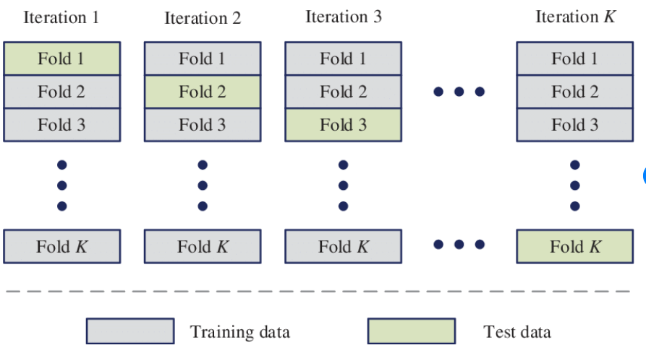
K- fold cross validation
Notes:
이처럼 training data 를 k 개의 조각을 낸 후, model 을 각각 k-1개의 fold 에서 training 시킨 후, 나머지 하나에 대해서 test 를 하고 그 에러들을 평균을 낸 것으로 모델의 fitting 상태를 판단한다.
그럼 왜 cross validation 을 할까… ? 그냥 train 과 test 를 나누면 되는것 아니야?

Slide 25
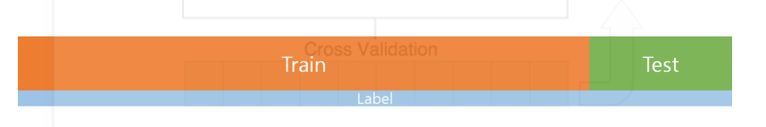
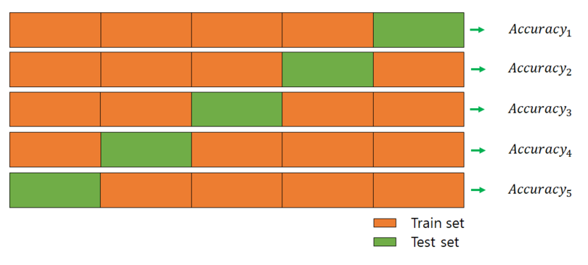
WHY Cross validation?
Notes:
위의 경우는 그냥 train / test set 을 나눈 경우이다.
Overfitting 은 왜 일어날까? 그건 바로 train set 이 고정되어있어서, 모델을 학습하면 그 train set 에 대해 error 가 매우 작게 즉, train set에 딱 맞게 fitting 이 되어서 test 에는 맞지 않게 되어버리는 것이다.
그런데 아래같이 k-fold 를 쓰게될 경우 train set 을 변화시키면서 평가하기 떄문에 특정한 첫번쨰 (1,2,3,4)train set 에 딱 맞는다고 하더라도 나머지 train set 에서는 안좋은 모델이기 때문에 score 가 낮게 나올것이다. 즉 overffiting 을 어느정도 방지해준다.

Slide 26
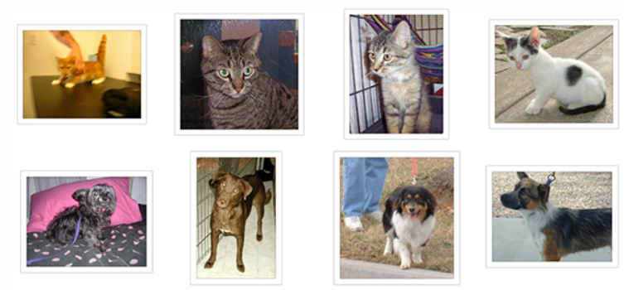
WHY Cross validation?
Notes:
해석의 용이성이다. Train/ test 만 나누었다고 가정하자.
우리는 핸드폰으로 찍은 개/고양이 사진에 대해 개/고양이 분류 모델을 만들었다고 하자. 이제 이 모델을 데이터를 이용해 평가하고싶다.
그러나 이 때에 ‘핸드폰’ 으로 찍은 사진의 분류이기 때문에 일반 사진들을 data set 으로 쓰게 되면 데이터가 대표성이 없는 데이터가 될 것이다.
그러나 웹사이트들에는 핸드폰 사진인지, 카메라 사진인지 잘 모를 개/고양이 사진이 넘쳐난다. 즉 데이터를 모을때 핸드폰으로만 찍은 데이터를 써야한다는 것이다. 우리는 간신히 핸드폰으로 찍은 개/고양이 사진을 5000개 모았으나 이는 매우 부족한 data이다… 그래서 우리는 test set 에 이 핸드폰으로 찍은 data 중에 2000개를 쓰도록 하고
나머지 3000개의 사진과, 웹사이트의 사진을 섞어서 train set 의 데이터로 결정했다. (대표성이 보장됫는지는 아직 모름…)

Slide 27
WHY Cross validation?
Notes:
Tran / test 를 그냥 썻을떄 train set 의 에러가 낮고 test set 의 에러가 높다고 하자. 그러면 이떄 해석을 어떻게 해야할까?
웹사이트에서 모은 사진의 대표성이 떨어져서, 모델은 좋았지만 TEST SET(핸드폰으로 찍은 5000개의 데이터) 에 대해 잘 맞지가 않았다.
웹사이트에서 모은 사진의 대표성은 잘 맞지만( 즉 핸드폰이나, 사진기 사진이나 또이또이), 모델이 안좋아서, train set 에 overfitting 되어서 test set 에 맞지가 않았다.
즉 해석상 오류가 생긴다.
Cross Validation 으로 진행했을때 train set 의 에러가 낮고 test set 의 에러가 높다면?
A. 이는 cross validation 으로 학습한 model 이기 떄문에, overfitting 의 경우는 아니다. 이는 데이터 불일치에서 오는 error 이다.

Slide 28
신경망과 딥러닝
인공신경망은 옛날부터 있었다.
1934년 신경생리학자 워런 매컬러 / 수학자 월터 피츠가 논문에서 처음 소개하였다.
인공신경망이 우리 생활에 큰 영향을 줄 것이다.
신경망을 훈련하기 위한 데이터가 엄청 많아졌다.
하드웨어가 크게 발전하였다.
훈련 알고리즘이 향상되었다.
일부 문제(local minimum 에 빠지지 않을까? ) 의 문제가 해결되었다.
인공신경망은 투자와 진보의 선순환에 들어갔다.
Notes:
신경망 훈련은 일반적으로 엄청 많은 데이터가 요구된다. 지금 사회는 엄청나게 많은 정보가 있어서 위 같은 신경망 훈련에 매우 최적화되어있다.
하드웨어의 발전으로 train 의 시간이 매우 감소되었다.
Train algorithm 이 효율적으로 향상됨
변수가 많기 때문이다. 그래서 실전에서 local min 으로 빠지는 경우는 거의 없음
인공신경망이 유망해지면서 투자도 많이 되고, 그에따라 또 진보하기 시작

Slide 29
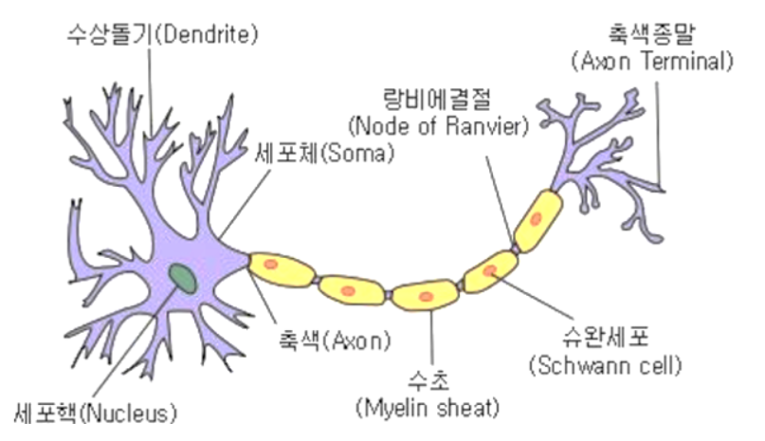
생물학적 뉴런
Notes:
생물학적인 뉴런에 대해서 살펴보자.
생물학적 뉴런은 활동전위라고 부르는 전기 자극을 만들고, 이 신호는 축색돌기를 따라서 이동하고, 시냅스 말단(축색종말) 에서 화학물질을 분비하도록 한다. 충분한 화학물질이 분비되면 다음 뉴론에서 다시 전기자극을 전달하게 된다.
즉 전기 신호를

Slide 30
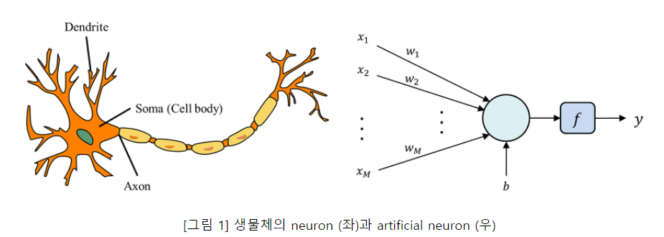
Notes:
오른쪽은 인공 뉴런이다. 입력값 x1 ~ Xm 을 신호로 받고, 이를 모두 더한 뒤, f( x1w1 + …. + b ) 를 출력한다.
자연 뉴런과 매우 비슷한것을 볼 수 있다.

Slide 31
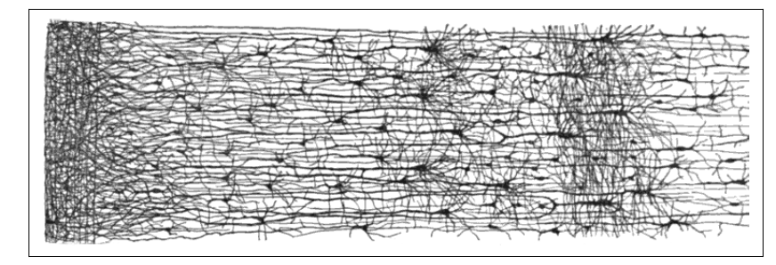
Notes:
우리 뇌의 뉴런의 모양이다. 매우 얽혀있는것을 볼 수 있다.
단순한 뉼ㄴ으로 구성된 거대한 네트워크가 매우 복잡하게 얽혀있는것을 볼 수 있다.

Slide 32
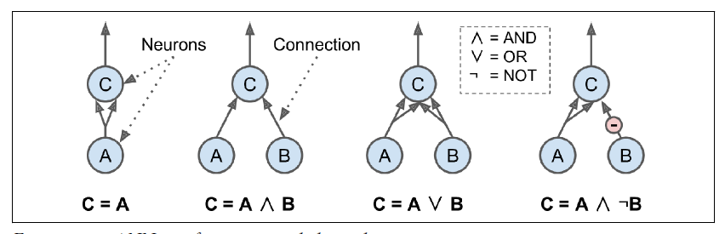
Notes:
맥켈러와 피츠는 이런 간단한 인공 뉴런으로 어떠한 논리 명제도 계산할 수 있다는것을 증명하였습니다.
여기서는 인공 뉴런이 적어도 입력이 2개는 되야 활성화된다고 하면
은 항등함수로 c 가 켜지면 a 도 켜진다.
는 a,b 둘다 켜져야 c 가 켜진다.
A 나 b 하나면 쳐지면 c 가 켜진다.
4. 어떤 입력이 뉴런의 활성화를 억제할 수 있다면, 이 경우는 B 가 활성화되면 A 가 억제된다.

Slide 33
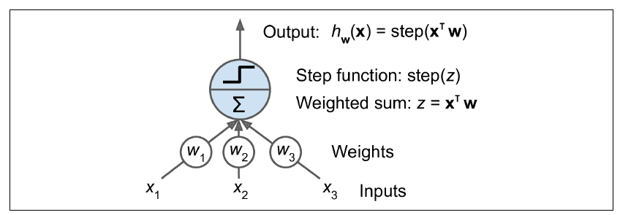
Perceptron
Notes:
가장 간단한 인공 신경망 구조중 하나.
압력과 출력이 conti 한 수이다. 각각의 입력 연결은 가중치와 연관되어있다.
각각즤 가중치 합을 계산 (w1x1 + w2x2 + … w_nxn =xw 한 뒤 여기에 계단함수를 적용해 결과출력. (Heaviside 또는 sgn 함수 적용)

Slide 34
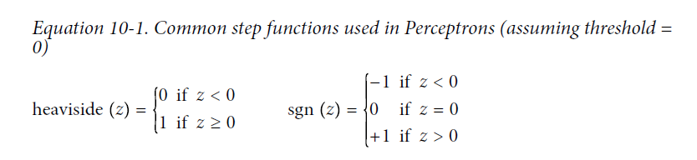

Slide 35
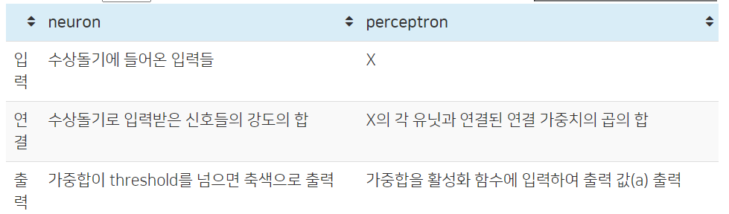

Slide 36
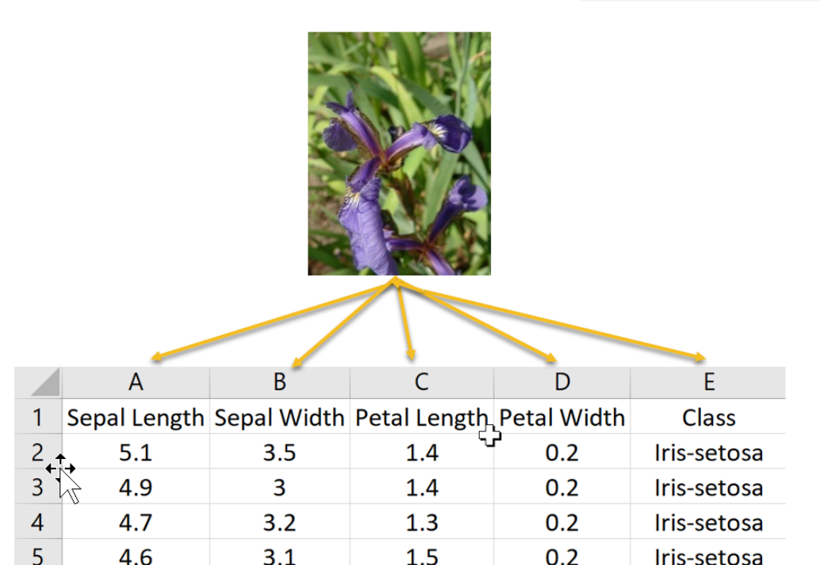
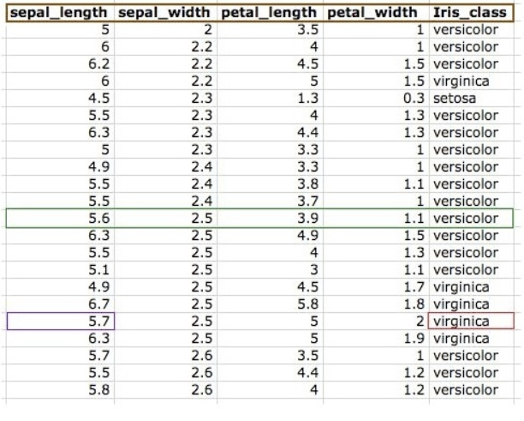
Example Iris dataset
Notes:
이제 이 간단한 뉴런 네트워크를 적용해서 꽃을 분류해보자.

Slide 37
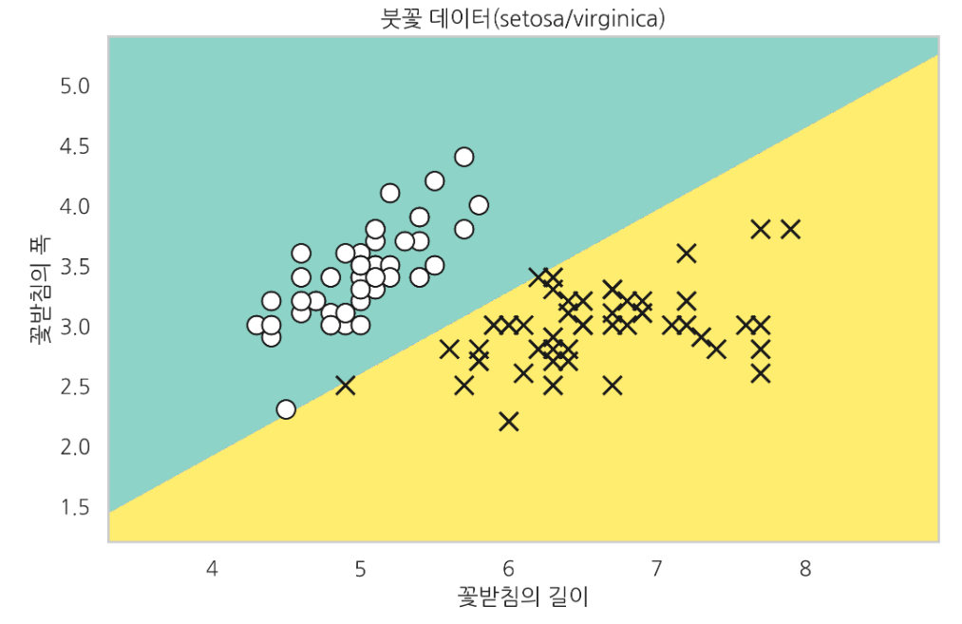
목표!
Notes:
O 과 x 는 setosa / virginica 의 데이터이다. 우리의 목표는 꽃받침의 길이와 폭을 가지고 분류하는 모델을 perceptron 을 이용해 이 그림처럼 분류하고 싶다!
이를 위해서 일단 코딩을 해야하는데 setosa / viginica 의 LABEL 을 1, -1 로 바꾸어주자.

Slide 38
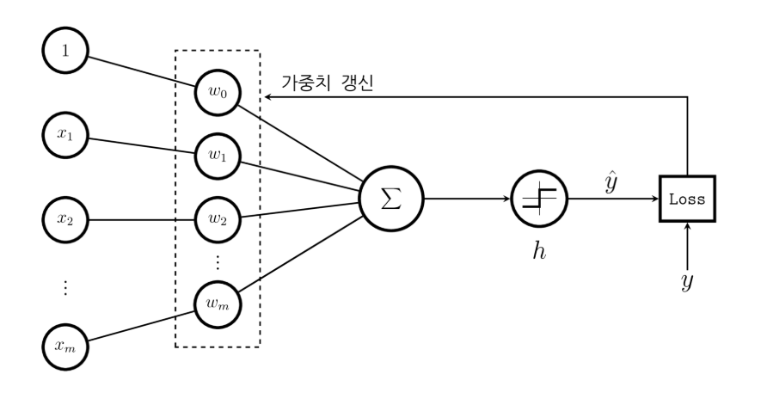
Example iris 데이터분류

Slide 39
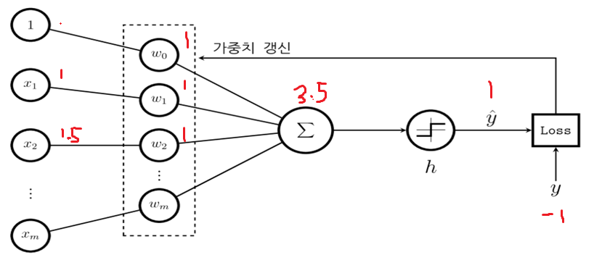
Example iris 데이터분류
Notes:
예를 들어서 X1( 꽃받침의 길이) X2(꽃받침의 폭) 이라 하자. 그리고 W0 ~ W2 는 임의로 1,1,1 이라고 하자.
이때 우리가 가지고 있는 데이터들 중 1,1.5,-1 의 데이터가 있다고 하자. 이를 여기에 넣어보면 예측이 1로 된것을 볼 수 있다 그러나 진짜 Y 는 -1 이므로 이는 틀린값이고, LOSS 가 크게 나온다.
즉 가중치가 갱신이 되는데, 이 때에 w0, w1, w2 는 작아져야 할 것이다. 예로 w0, w1, w2 에 2씩 뺴주면 예측을 제대로 해 줄것!

Slide 40
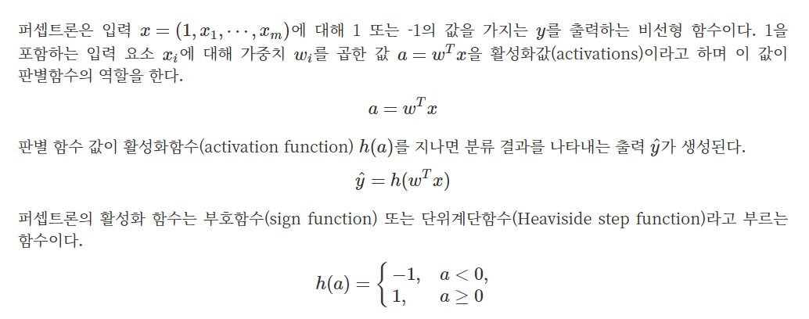
MODEL

Slide 41
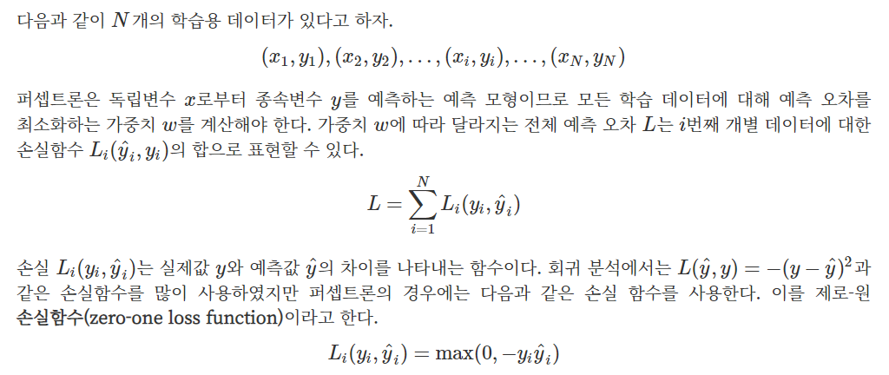
LOSS
Notes:
손실함수라는 말이 어려울 수 있는데, 모델에서 작아지게 하고싶은 값이라고 생각하면 쉽다 회귀에서 LSE (LEAST SQURE METHOD) 에서는 오차제곱이 손실함수가 되어서 이 값을 최소화하려고 하려고 모델이 형성됨을 기억하자! 여기서는 손실함수를 위처럼 적용한다.
나는 수학이 싫으니까 뒤에서 빨리 이것이 뭔지만 체크하고 넘어가자 !

Slide 42
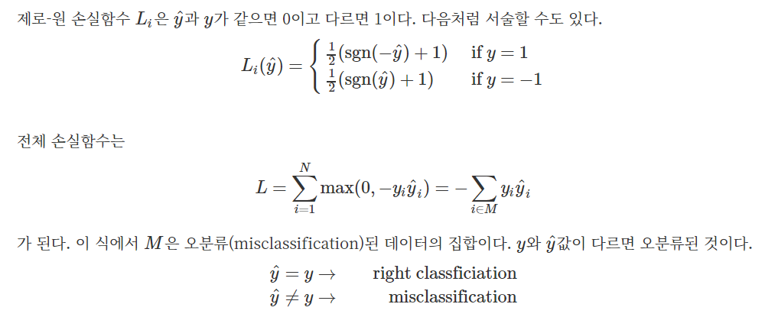
LOSS
Notes:
손실함수는 Yhat Y가 같으면 0 이고 다르면 1이다 라는 사실에 집중하자. 즉 우리의 예측과 실제가 잘 맞으면 손실함수가 낮아져서 좋은거고
우리의 예측과 실제가 매우 다르면 손실함수가 높아져서 안좋은거고…

Slide 43
그럼 가중치 갱신은 대체 어떻게 이루어지나?
Notes:
어떠한 기준이 있어야 될 것이다!

Slide 44
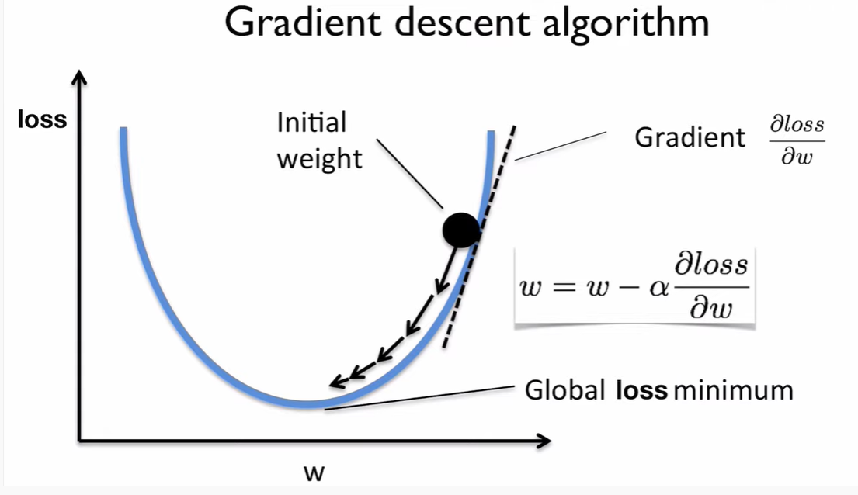
Gradient descent method
Notes:
Loss 에 대해서 w 로 미분한다! 그러면 우리가 gradient 값을 알게된다면, loss를 최소화 하기 위한 w 로 서서히 접근이 가능할 것이다.

Slide 45
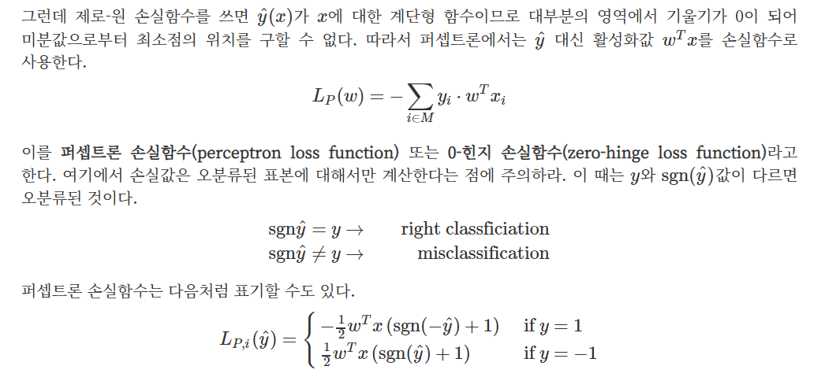
loss
Notes:
우리 손실함수가 w에 대해서 미분가능한 형태가 아닝ㅆ다. 그래서 우리는 perceptron 의 loss 를 위로 결정한다! 그러면 loss 가 w 에 대해 미분가능해지고, 그에 따라서 gradient method 를 적용할 수 있게된다.

Slide 46
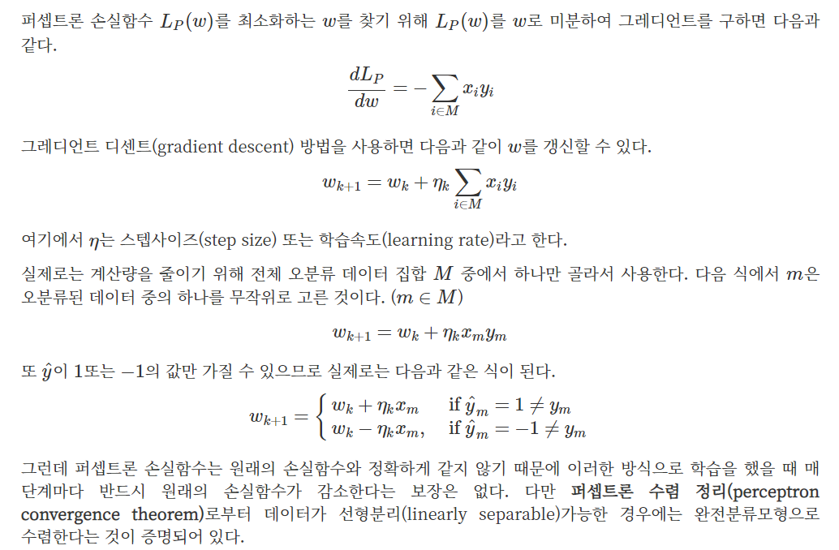
Update w
Notes:
W 를 위의 방법으로 update 한다.

Slide 47
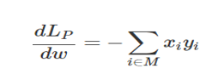
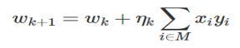
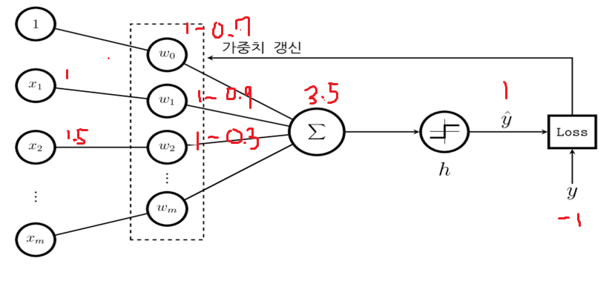
Example iris 데이터분류
Notes:
즉 w 를 update 하기 위한 기준은 위와 같다. Loss 에 대해서 w 로 미분해 그 값을 특정한 다음, learning rate 를 곱해서 update!
아마 update 값은 지금 3.5 를 낮추어서 yhat 을 -1 로 만들어주어야 하니까 update 가 – 로 걸릴것이다

Slide 48
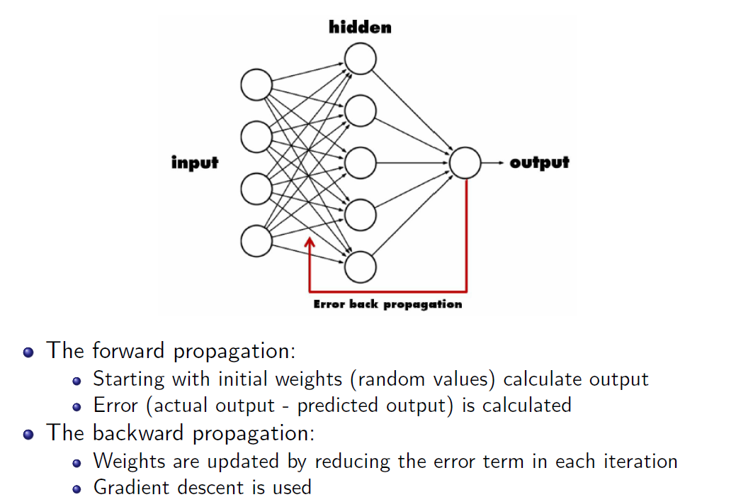
다층 퍼셉트론

Slide 49
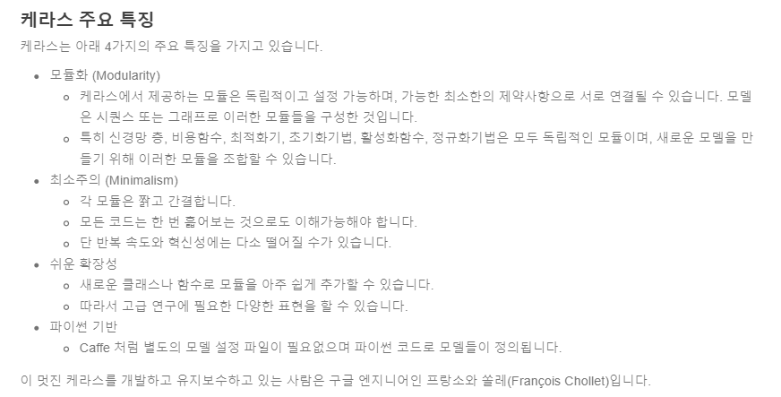
What is Keras
NN FILE – HOW TO DO Forward / Backward propagation and w update for multi NN
Notes:
케라스는 파이썬으로 구현된 쉽고 간결한 딥러닝 라이브러리입니다. 딥러닝 비전문가라도 각자 분야에서 손쉽게 딥러닝 모델을 개발하고 활용할 수 있도록 케라스는 직관적인 API를 제공하고 있습니다. 내부적으로는 텐서플로우(TensorFlow), 티아노(Theano), CNTK 등의 딥러닝 전용 엔진이 구동되지만 케라스 사용자는 복잡한 내부 엔진을 알 필요는 없습니다. 직관적인 API로 쉽게 다층퍼셉트론 모델, 컨볼루션 신경망 모델, 순환 신경망 모델 또는 이를 조합한 모델은 물론 다중 입력 또는 다중 출력 등 다양한 구성을 할 수 있습니다.

Slide 50
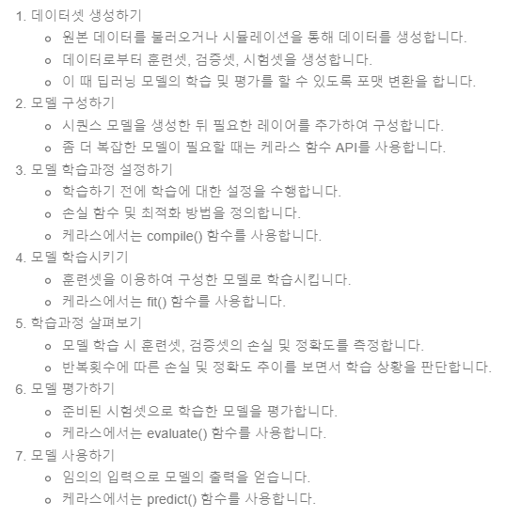

Slide 51
링크 https://wikidocs.net/32105 로 이동

Slide 52
이제 ipynb 를 보면서 실습하자.

Slide 53

질 문 해 주 세 요

